Slide 1
战斗流程
开始战斗 开始第一回合
角色重击能量槽
队伍大招能量槽
队伍百万一闪能量槽
根据敌我双方敏捷 进行队列排序
角色槽每秒自动充能
首发单位开始行动 选择攻击目标
被攻击增加重击能量
执行攻击逻辑 播放攻击动画
发动攻击
单位重击充能
队伍大招充能
执行重击技能（释放）
下一单位开始行动
释放重击技能
重击槽清空
队伍大招充能
回合结束 开启新的回合
释放大招
暂停战斗/扣除能量
百万一闪槽充能
释放百万一闪
暂停战斗/能量槽清空
己方/敌方全灭
结束战斗

Slide 2
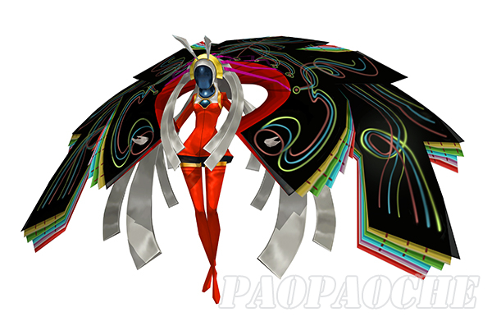
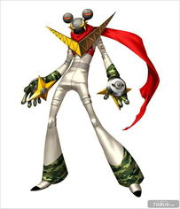
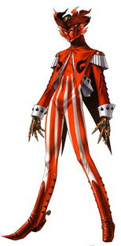













敏捷值：3
仇恨：45
敏捷值：5
仇恨：45
敏捷值：6
仇恨：50
每回合
攻击队列
敏捷：8
敏捷：6
敏捷：5
敏捷：3
敏捷：3
敏捷：3
敏捷：2
敏捷：1
我最快
攻击逻辑：
1. 每回合开始前排列一次攻击队列
2. 敏捷值高的单位优先行动
3. 回合中不会变更攻击顺序
4. 游戏中一般不会出现打乱攻击顺序
的加成或技能。
5. 可能会出现控制技能，会导致单位
无法行动，跳过自身在该回合的行动
。但不影响下一回合。
6.单位被击杀将把单位移出该回合。
相同敏捷度排序规则
1：先己后敌人
2：己方优先排序
3：敌方ID优先
敏捷值：1
仇恨：25
敏捷值：2
仇恨：15
敏捷值：8
仇恨：50
敏捷值：3
仇恨：20
敏捷值：3
仇恨：5

Slide 3

敏捷值：3
仇恨：45
敏捷值：5
仇恨：45
敏捷值：6
仇恨：120
打谁好呢？
选择攻击目标
我最帅
很美低调
低调装酷
仇恨：120
仇恨：45
仇恨：45
被攻击概率
120/(120+45+45)=57.2%
被攻击概率
45/(120+45+45)=21.4%
被攻击概率
45/(120+45+45)= 21.4%
计算公式：
敏捷值：1
仇恨：25
角色被攻击概率 = 自身仇恨值/(队伍当前存活仇恨值总数)

Slide 4
普通攻击计算逻辑：所有计算公式为临时公式！！！
我那么帅凭啥打我!
计算buff加成，将获得的BUFF属性添加在角色上。
计算是否发生暴击：LOG10((角色敏捷值+3000)/600)/2-0.25+BUFF提升暴击率
计算攻击是否命中：比谁更傲233！（PVP效果极强）
我方傲娇值大于敌方
命中率：0.87+LOG10(我方傲娇值-敌方傲娇值+1)-1.5%*LOG10(敌方隐匿值-20)
我方傲娇值小于敌方
命中率：0.87-LOG10(敌方傲娇值-我方傲娇值+1)-1.5%*LOG10(敌方隐匿值-20)
计算攻击伤害（临时公式） （1-敌方防御力*减伤参数1/减伤参数2）最小值60%
攻击颜色克制对方：
【（攻击力*攻击（等级）系数/（敌方防御力*1级减伤系数+保底防御）+固定伤害））*（1+属性伤害强化%（狩猎值换算））+额外攻击力*装备伤害修订参数】*
（1-敌方防御力*减伤参数1/减伤参数2）*（1+终伤加成%）
攻击颜色被对方克制：
【（攻击力*攻击（等级）系数/（敌方防御力*1级减伤系数+保底防御）+固定伤害））*（1-属性伤害强化%（傲娇值换算））+额外攻击力*装备伤害修订参数】*
（1-敌方防御力*减伤参数1/减伤参数2）*（1+终伤加成%）
攻击无颜色克制：
【（攻击力*攻击（等级）系数/（敌方防御力*1级减伤系数+保底防御）+固定伤害））+额外攻击力*装备伤害修订参数】*（1-敌方防御力*减伤参数1/减伤参数2）
*（1+终伤加成%）
敌人A（挨打）
仇恨：120
被打概率：57.2%
生命值：7400
攻击力：4470
防御力：4335
傲娇值 ：3536
敏捷值 ：3536
隐匿值：30
伤害计算！
普通攻击伤害总结
我的暴击率：24.6%
我的命中率：98%
我打出的白字伤害：672
我打出的克制伤害： 778
我打被克制的伤害： 491
我的期望克制伤害： 868
攻击力：3333（白字伤害）+233（武器伤害）
狩猎值：3667（普通攻击参数）
敏捷值：2889 （暴击率）
傲骄值：4833 （闪避&debuff抵抗）
隐匿：100 （闪避&其他）
幸运：80（修订参数）
额外攻击力：600（装备&塔罗牌额外获得）
固定伤害:200（天赋&装备获得）

Slide 5
你要喂我补魔么？
能量获得方式
每秒自动回复
发动攻击技能增加
能量槽满
发动重击
能量槽清空
被别人攻击增加
角色能量槽
技能计算流程
攻击瞄准方式选择作用目标。（仇恨选择，随机单体，随机N个，血量最少等，单次多发）
判断是否发动暴击：LOG10((敏捷值+3000)/600)/2-0.25+BUFF暴击率加成
计算伤害公式：（1-敌方防御力*减伤参数1/减伤参数2）的最小值60%
（（己方攻击力*重击攻击力参数1+装备攻击力*重击装备攻击参数2）*（（敏捷值差）/62*0.003+0.03）/（(敌方防御力+防御力保底值)*防御力补偿系数2）+固定伤害）*（1+属性压制）*（1-敌方防御力*参数1/参数2）
治疗计算方式：待定
BUFF强化属性计算方式：待定

